Slide 1
МАСТЕР КЛАСС
РОЖДЕСТВЕНСКИЙ ВЕРТЕП
Авторы:
Балачевцова Е.Г., воспитатель
Павлюченкова В.А., воспитатель
МБДОУ «Кирилловский детский сад «Теремок»
2019 г.

Slide 2
В канун одного из величайших христианских праздников всегда существовала традиция устанавливать Рождественский вертеп — воспроизведение сцены Рождества Христова. С помощью вертепа мы решили познакомить своих детей с темой Рождества Христова и рассказать историю возникновения праздника. Поэтому в преддверии праздника сделали своими руками из поролона, ткани, шпагата сюжетную рождественскую композицию.
Вот что у нас получилось!

Slide 3
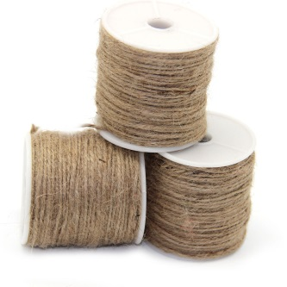
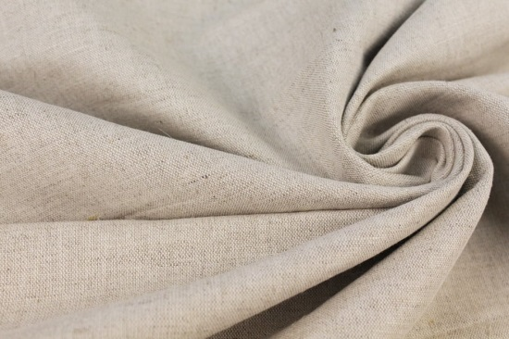
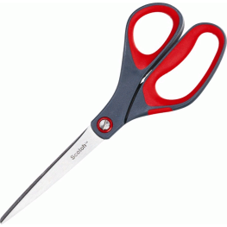
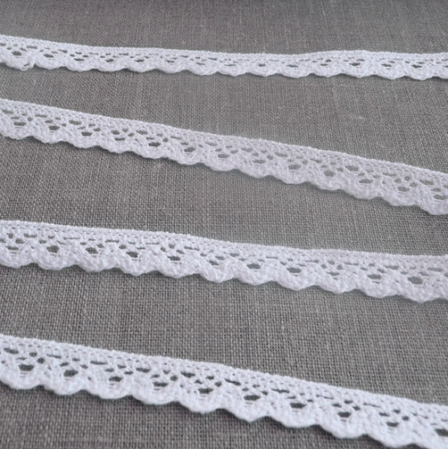
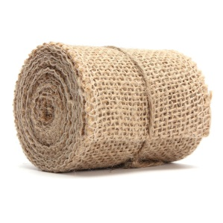
Необходимые материалы: коробка средних размеров; картон лоскуты ткани: лен, мешковина ,шелк. нитки - льняной шпагат. ажурная хлопковая тесьма; ножницы, клей ПВА поролон 10*10 проволока; английские булавки фанера шкант деревянный клей пистолет

Slide 4
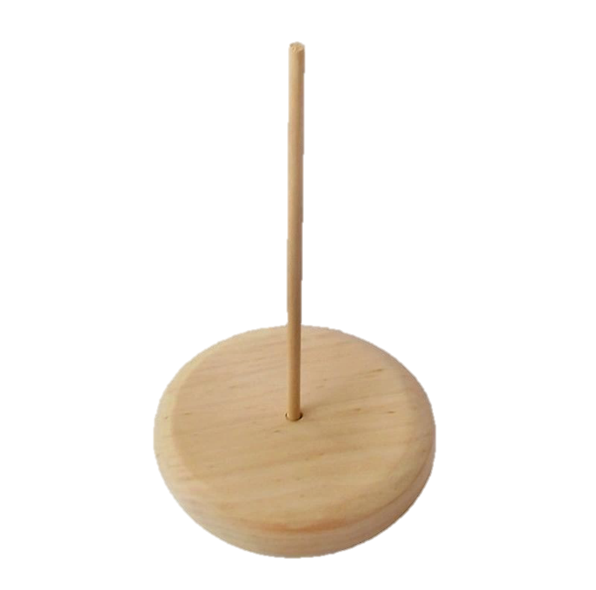
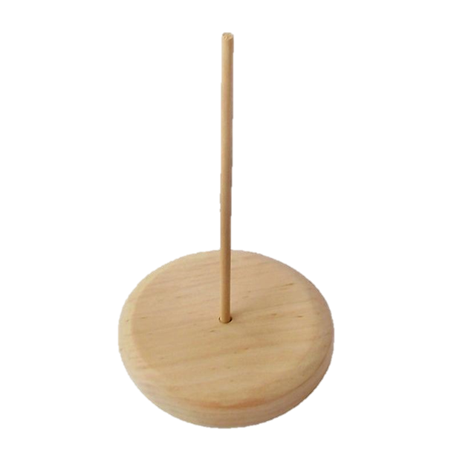
Для создания вертепной композиции главное – это фигурки основных персонажей. Их можно сделать из любого материала.. Изготовление куклы покажем на примере изготовления волхва. Сначала мы делаем фигуру на стойке с подставкой из толстого поролона. Вырезаем из фанеры круг диаметром 100мм, в центре делаем отверстие. Вставляем в него шкант. Подставки готовы.

Slide 5
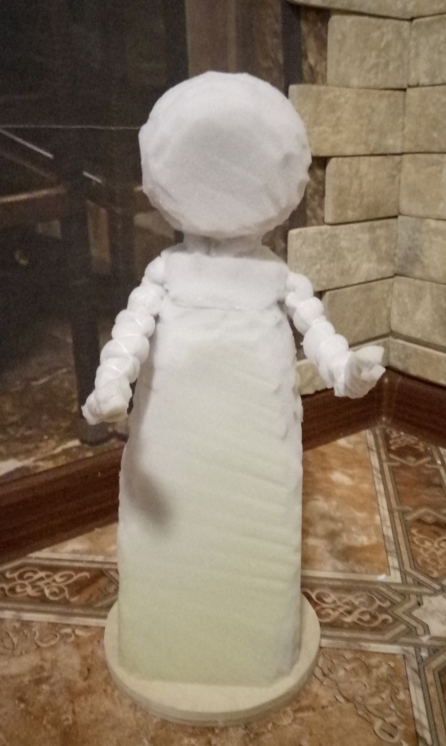
На подставку надеваем поролон и формируем голову, перевязываем голову. Ножницами обрезаем, делаем голову круглой. Делаем руки – вставляем проволоку и обматываем кусочками поролона.

Slide 6
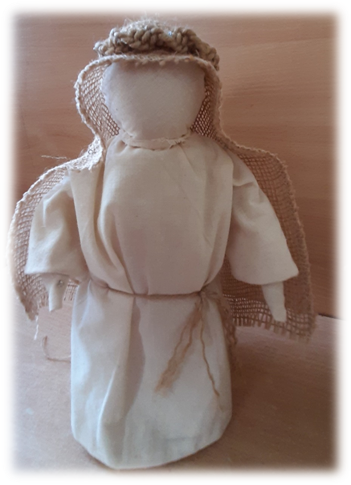
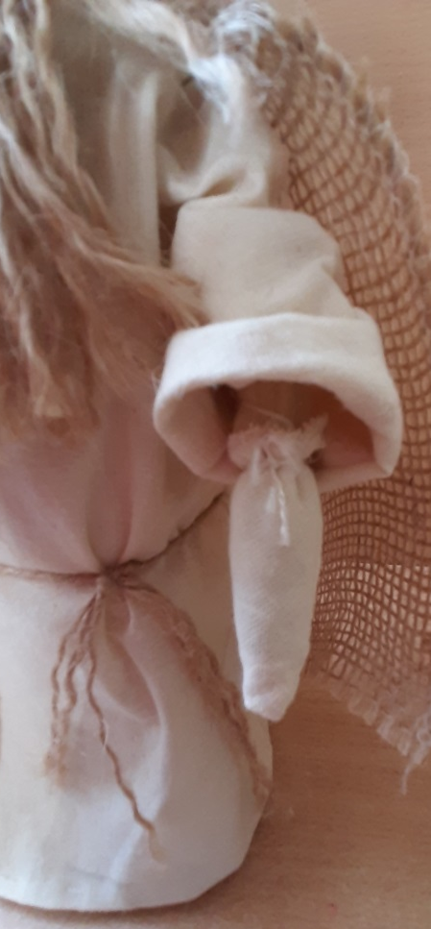
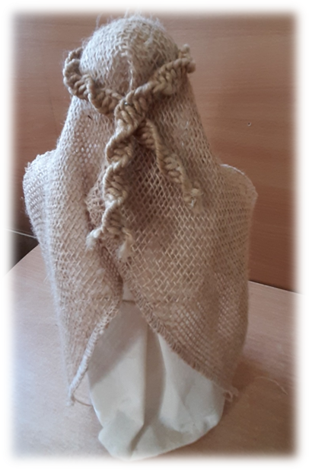
Потом начинаем обтягивать голову, руки льняной тканью и шьем платье изо льна

Slide 7
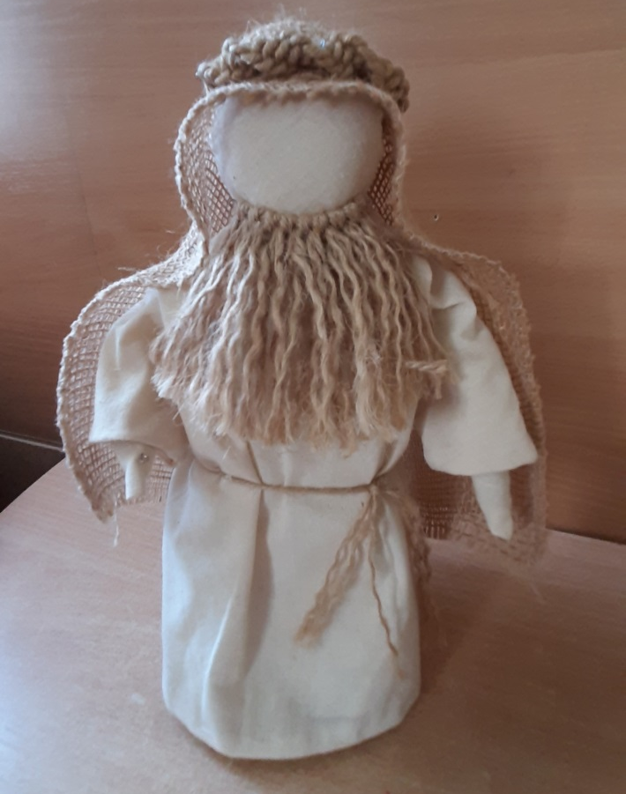
После приступаем к украшению головы и платья. Все святые безликие. Руки тоже как ладошки (беспалые). Волосы на голове, короны, корзина, накидки закрепляем на туловище при помощи английских булавок.

Slide 8
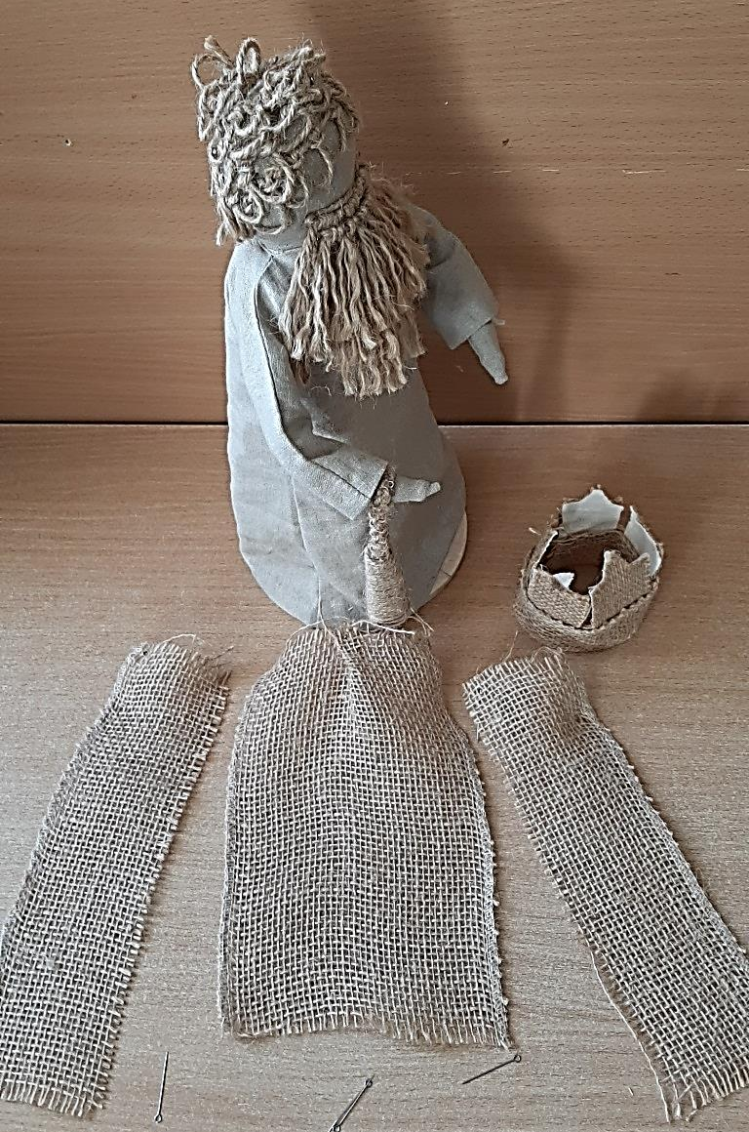
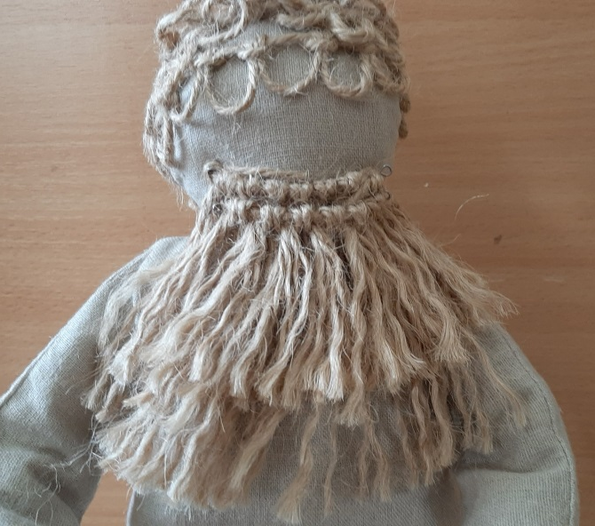
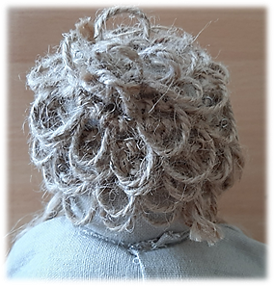

Slide 9
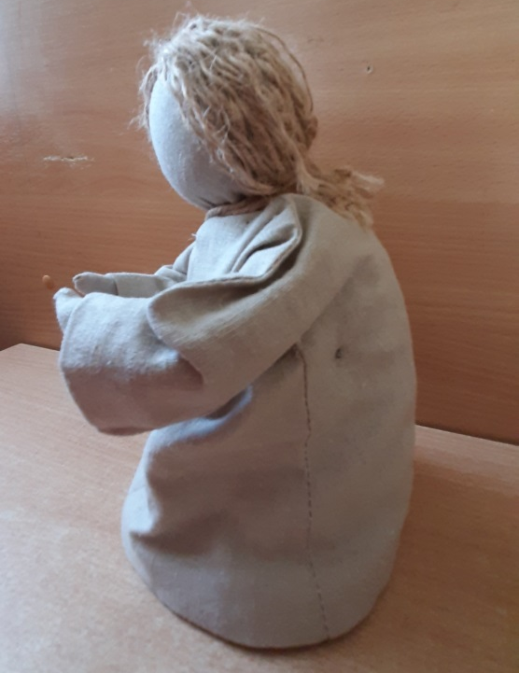
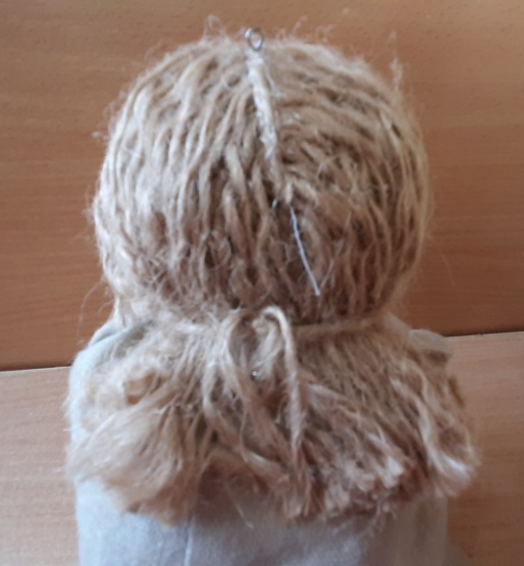
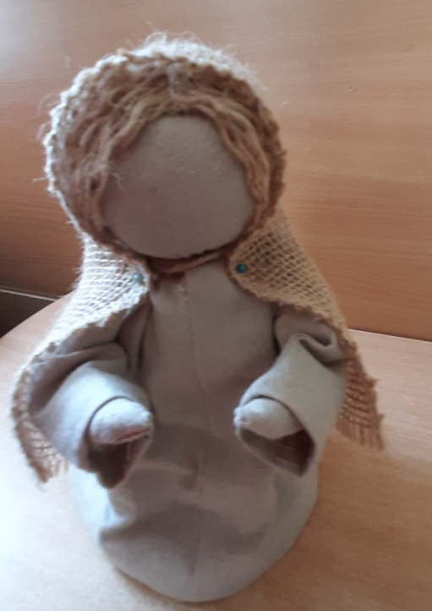
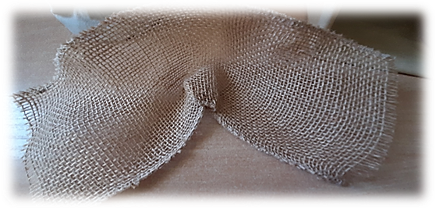
По тому же принципу делаем остальных персонажей : волхвов, Мария, пастуха.

Slide 10
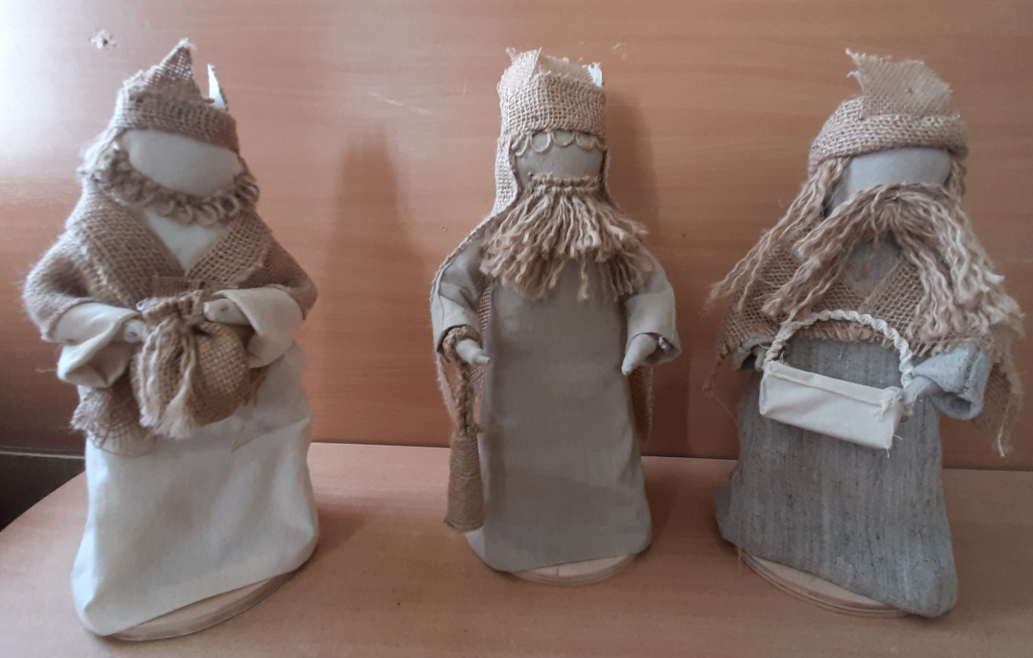
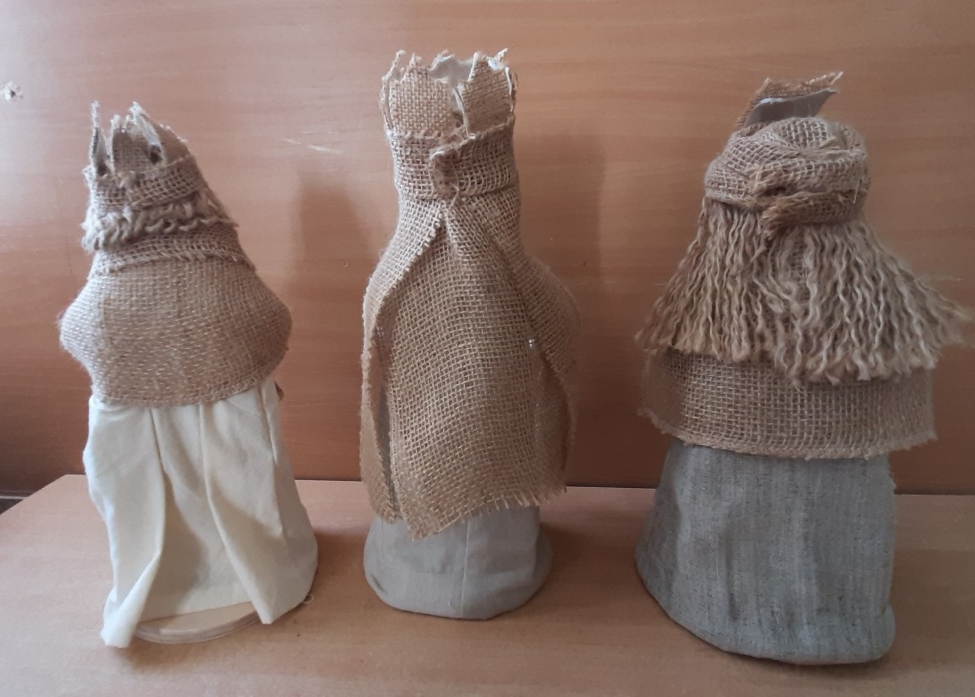

Slide 11
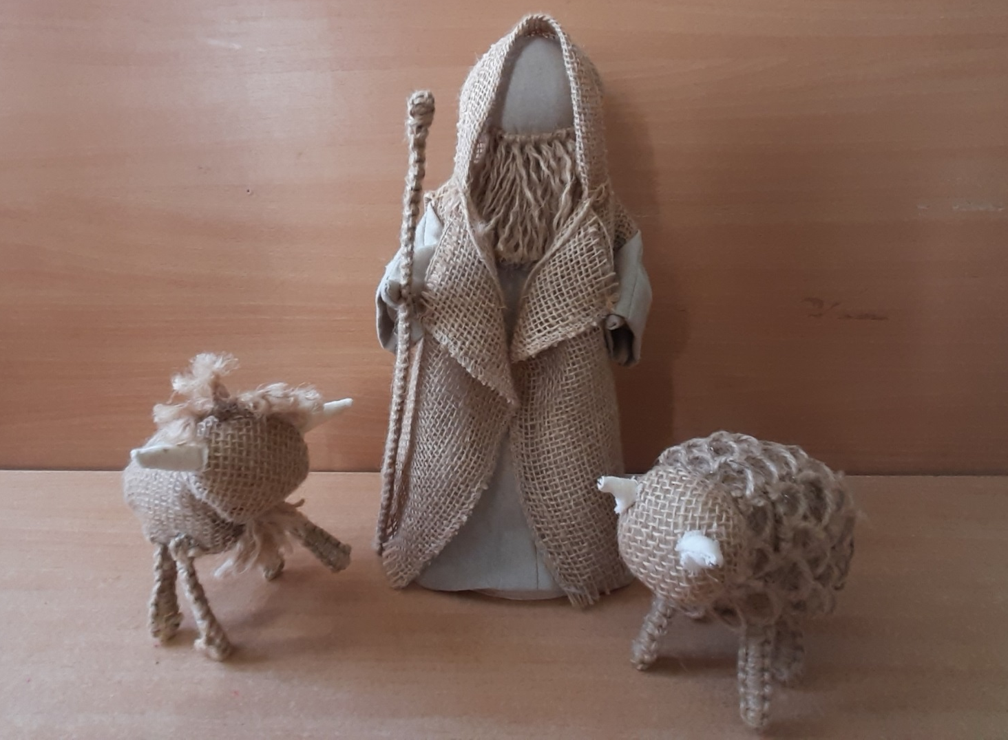
Шкуру животных сшили из ткани, ноги и шерсть –шпагат элементами макраме .

Slide 12
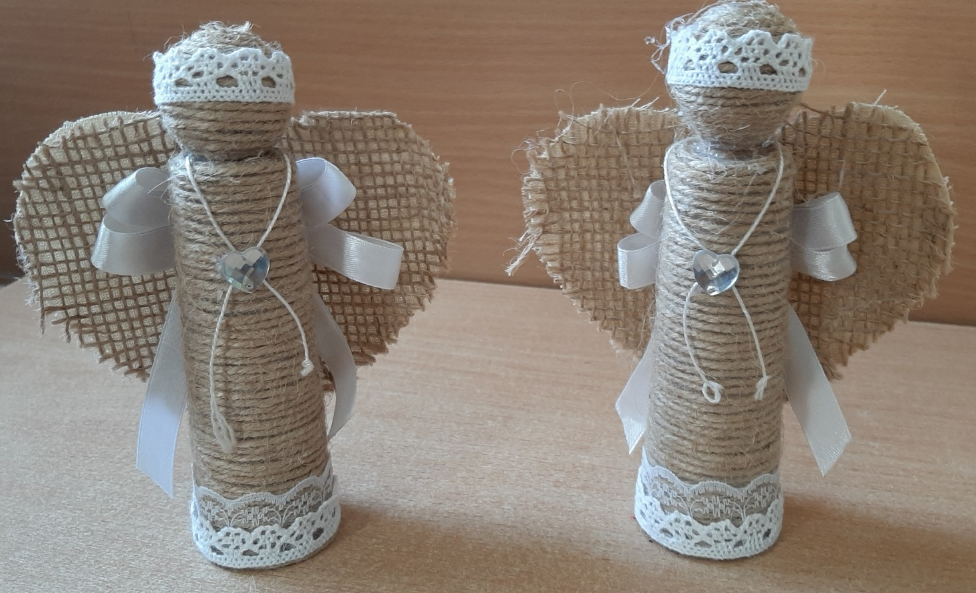
Ангелочки сделаны из втулок от ниток, обмотанных шпагатом, голова из мячика. Украсили ажурной тесьмой и лентой. Крылья вырезаны из картона и обклеены мешковиной.

Slide 13
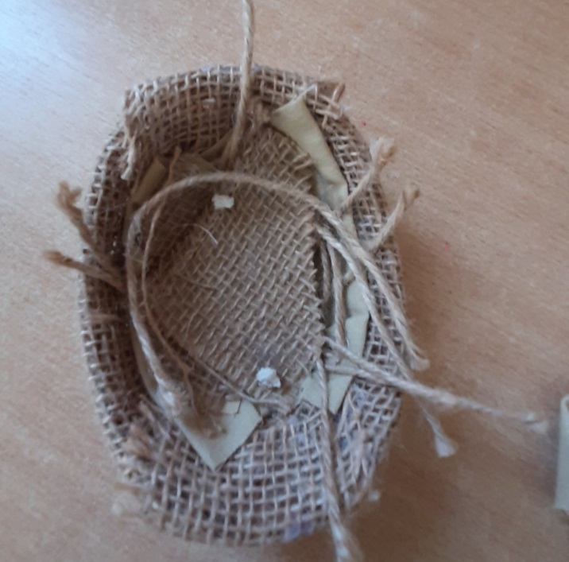
Яслями стала простая коробочка, которую обклеили тканью. Внутрь коробки положили сено, на котором расположили фигурку младенца.

Slide 14
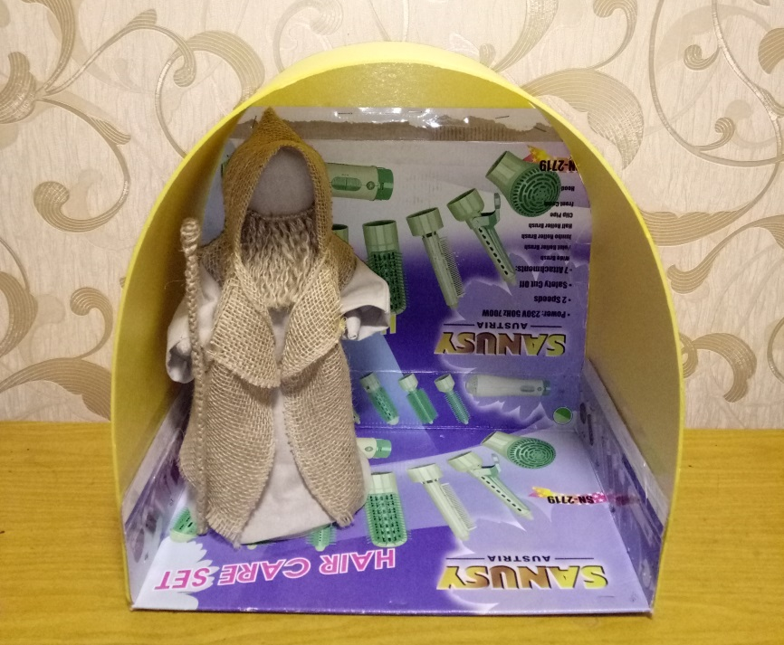
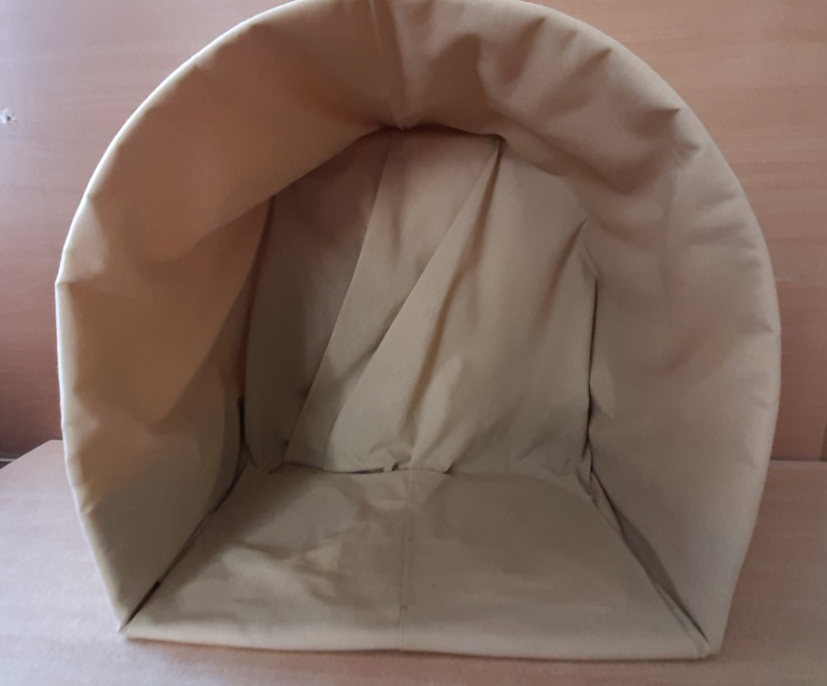
Персонажи готовы, беремся за изготовление рождественского вертепа. Для этого взяли коробку средней глубины, которую задрапировали тканью. Готовый вертеп украсили звездой.

Slide 15
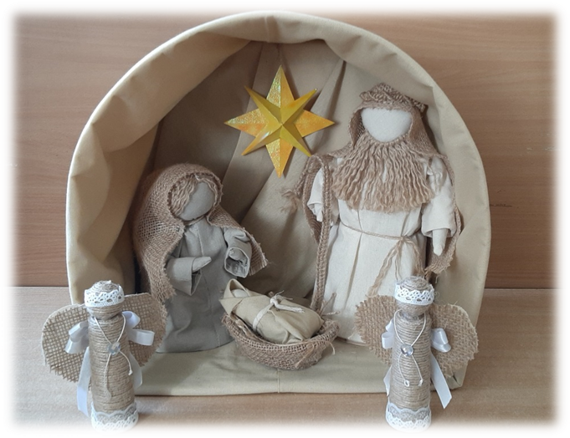
Рождественский вертеп готов!

Slide 16
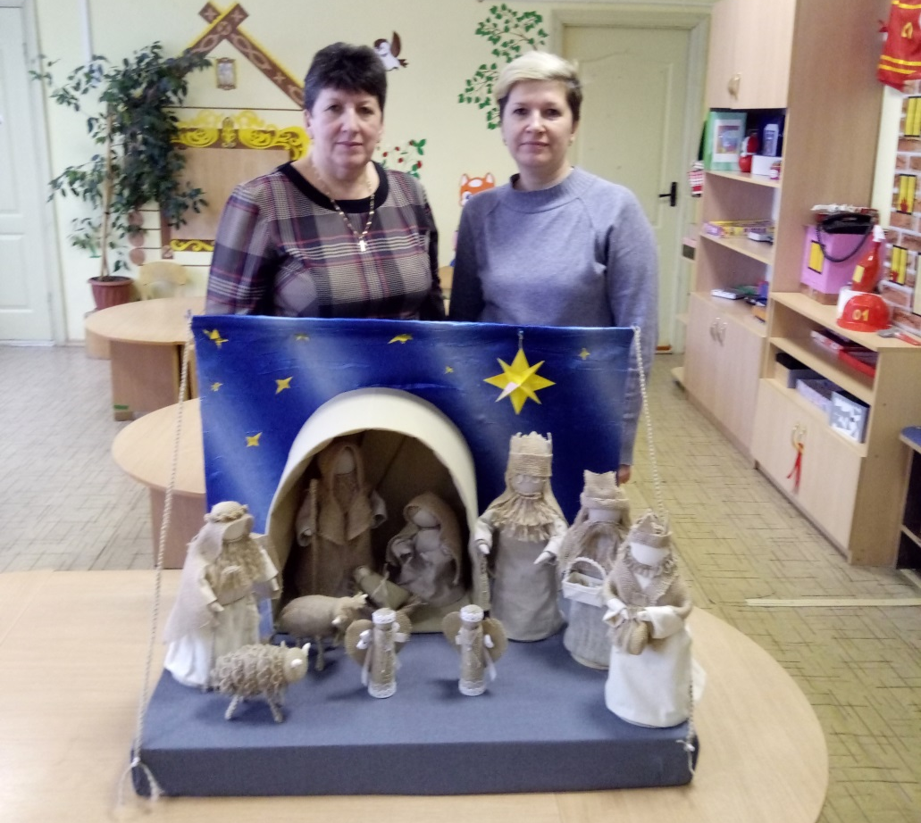
Для участия в конкурсе мы добавили подиум и звездное небо. Сделали его из коробки от телевизора, обшили тканью. Вот, что у нас получилось!

Slide 17
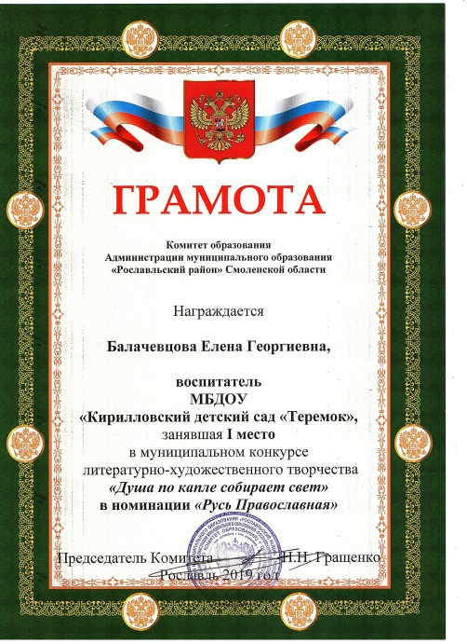
Наша сюжетная композиция «Под звездным небом Рождества» заняла 1 место в ежегодном муниципальном конкурсе «Душа по капле собирает свет».

Slide 18
Спасибо за внимание!

